Slide 1


选择题
答案：A
解析：韦恩图

Slide 2

选择题
答案：A
解析：韦恩图

Slide 3


选择题

Slide 4


选择题

Slide 5

选择题
答案：A
解析：正态分布性质/表达式计算

Slide 6


选择题
答案：D
解析：

Slide 7
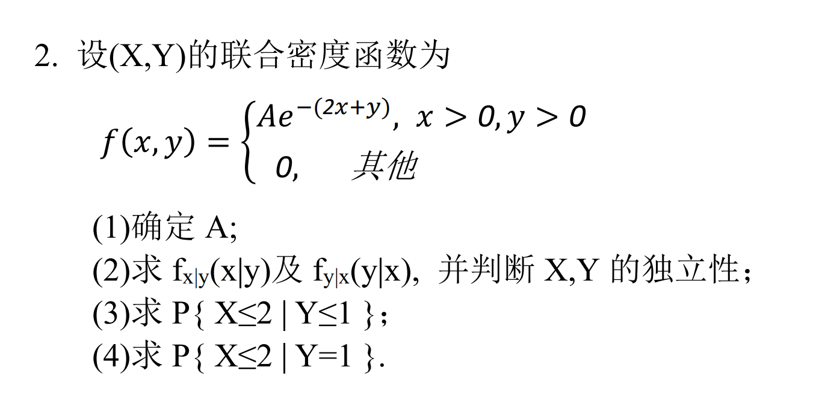










计算题2
(1)
(2)

Slide 8


计算题2
(3)
(4)

Slide 9

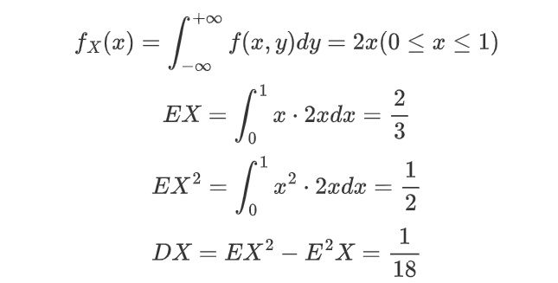
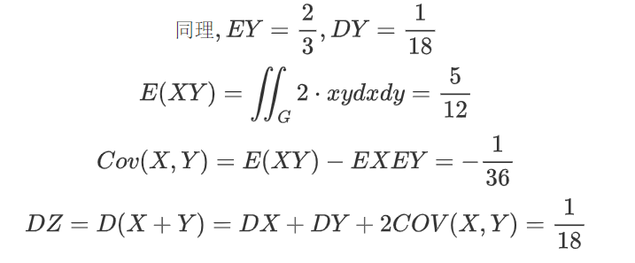
计算题4

Slide 10





应用题
(1)

Slide 11



应用题
(1)

Slide 12

应用题
(2)

Slide 13
THANKS!

